Slide 1
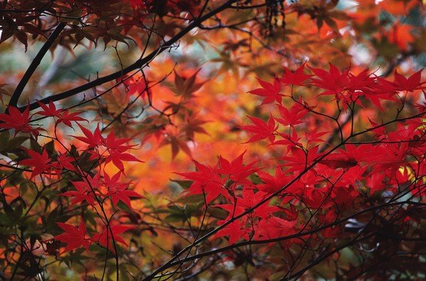
蓝色的树叶
二年级（上册）
人民教育出版社

Slide 2
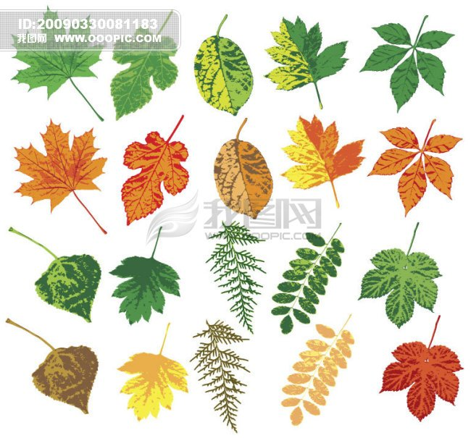
问题回答
我们平常看到的树叶是什么颜色的？
19课为什么是蓝色的树叶呢？

Slide 3
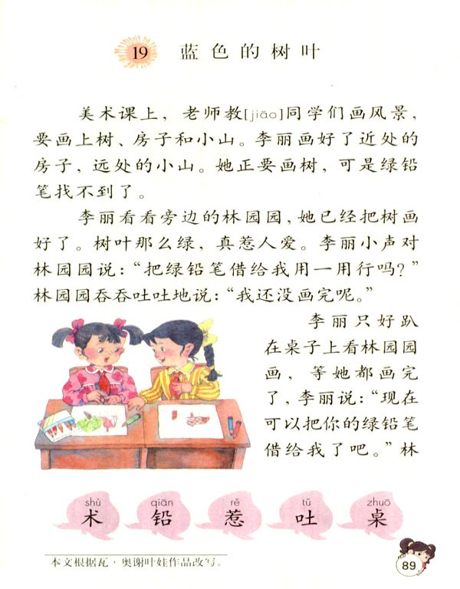


Slide 4
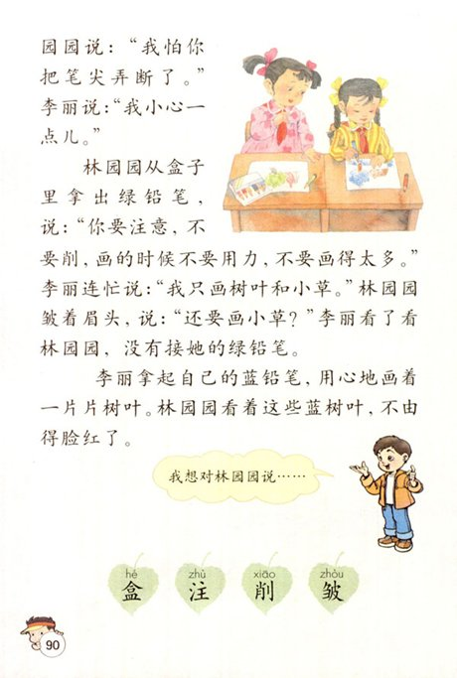

Slide 5
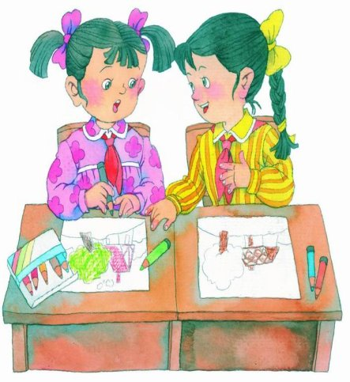
想一想，插图中
哪个女孩是李丽？
说出你的原因。

Slide 6
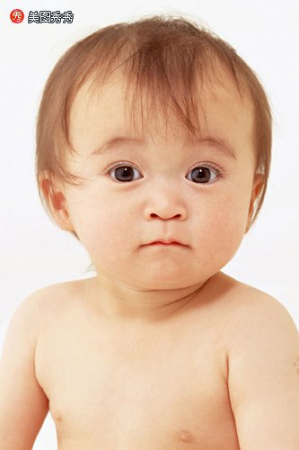
仔细阅读第二自然段，体会李丽和林圆圆的对话语气。
小心的说
吞吞吐吐

Slide 7
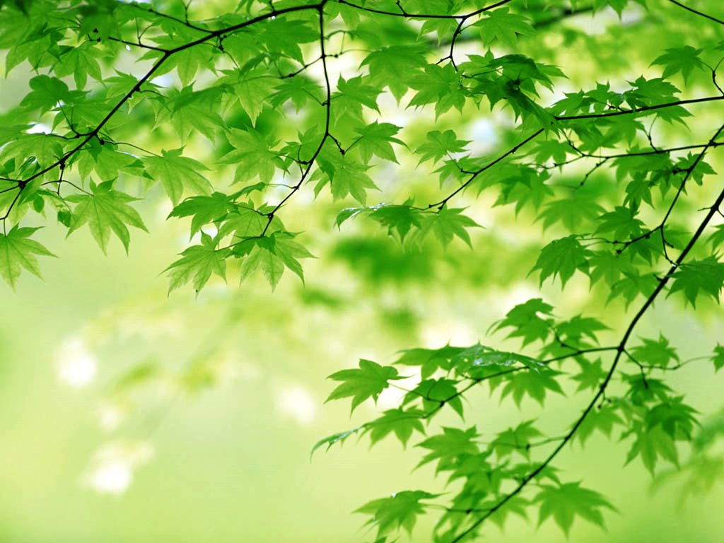
姓名 | 李丽 | 林园园
语气 | 礼貌 谦和 请求 商量 | 不愿意 不乐意 自私

Slide 8

为什么林园园不由得脸红了？

Slide 9
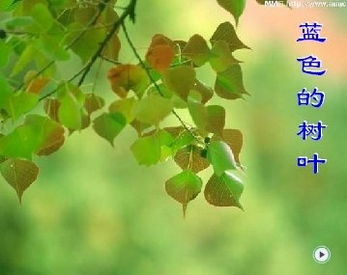
蓝色的树叶一文告诉我们什么？
人不要太自私
当同学遇到困难时，要他们帮助
只有相互关心、相互帮助，我们才能更好的学习

Slide 10

作业
会认课后９个生字，会写课后１０个生字
熟读课文．

Slide 11

谢谢你们！

